Slide 1
Sensitiviteitsanalyse en onzekerheidskwantificatie van deep learning methodes
Joppe De Jonghe, Juha Carlon

Slide 2
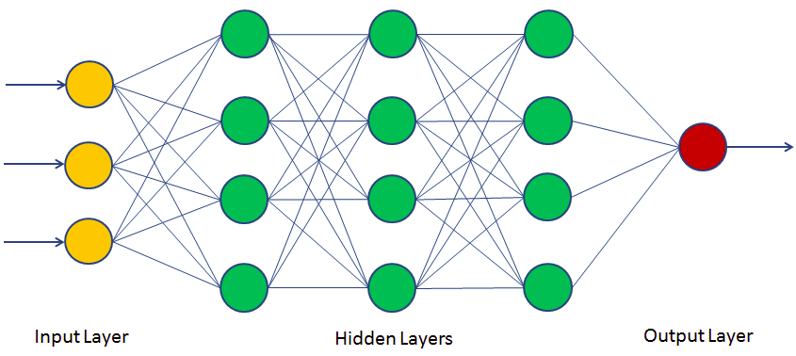
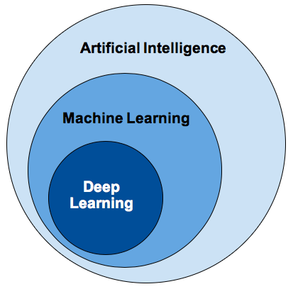
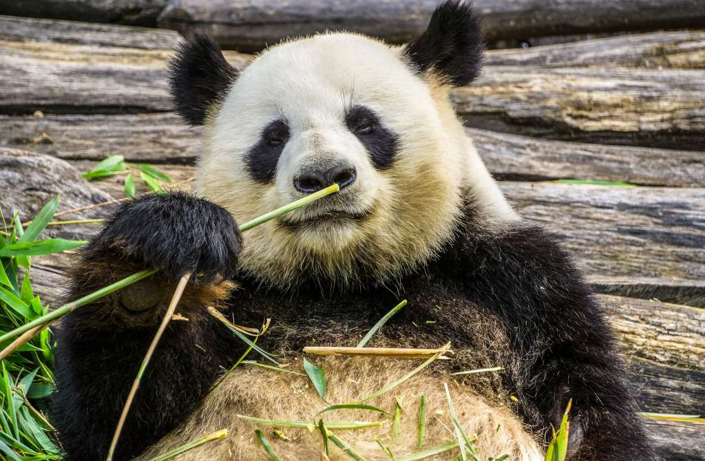

Deep learning?
PANDA
“Spraakherkenning!”

Slide 3
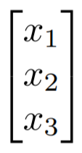

Neurale netwerken
Neuronen
Input vector
PANDA
Lineaire transformatie gevolgd door niet-lineaire transformatie
Gewichtsmatrix
Bias vector
Sigmoid functie:

Slide 4
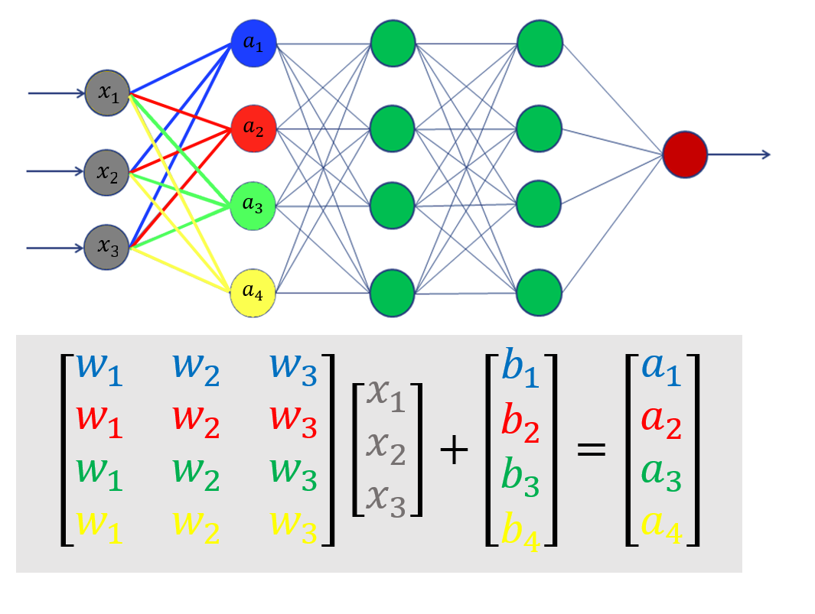
Input vector: x
Gewichtsmatrix: W
Bias vector: b
Niet-lineaire transf. : f(x)
Output netwerk: F(x)

Slide 5
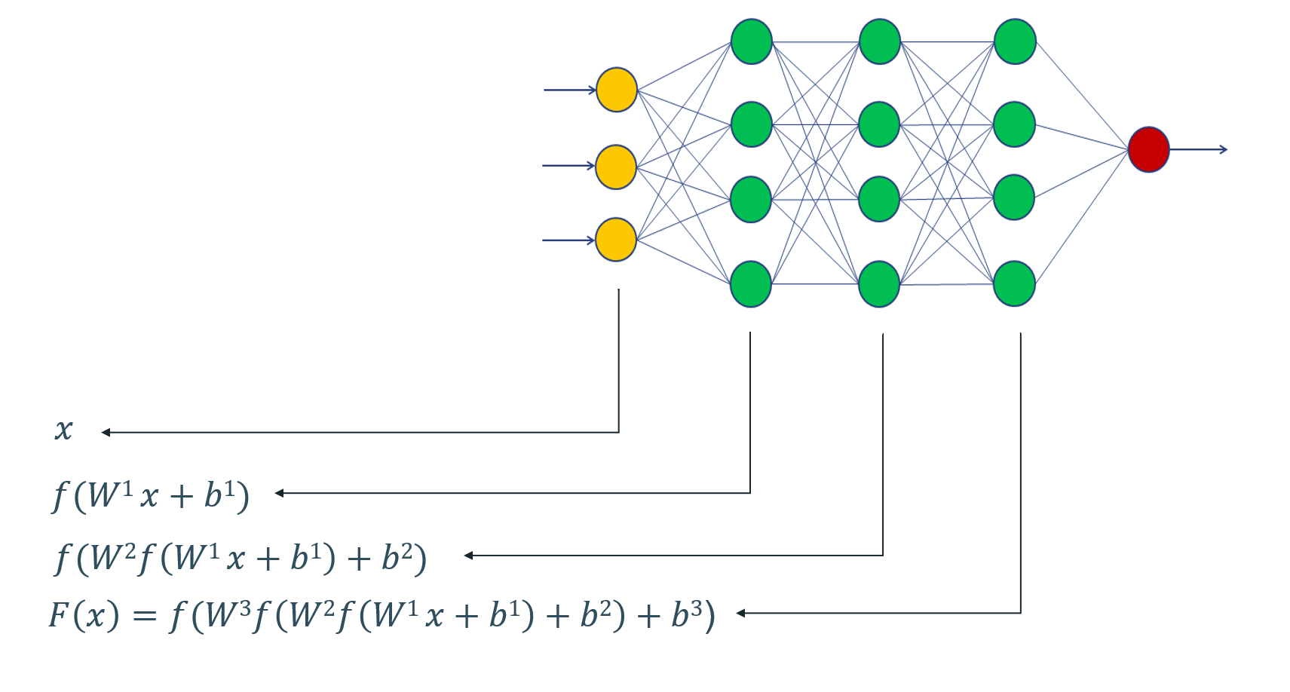
Input vector: x
Gewichtsmatrix: W
Bias vector: b
Niet-lineaire transf. : f(x)
Output netwerk: F(x)

Slide 6
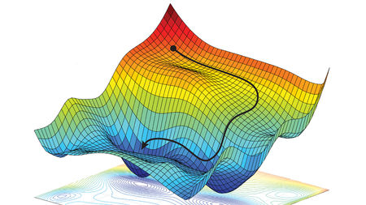
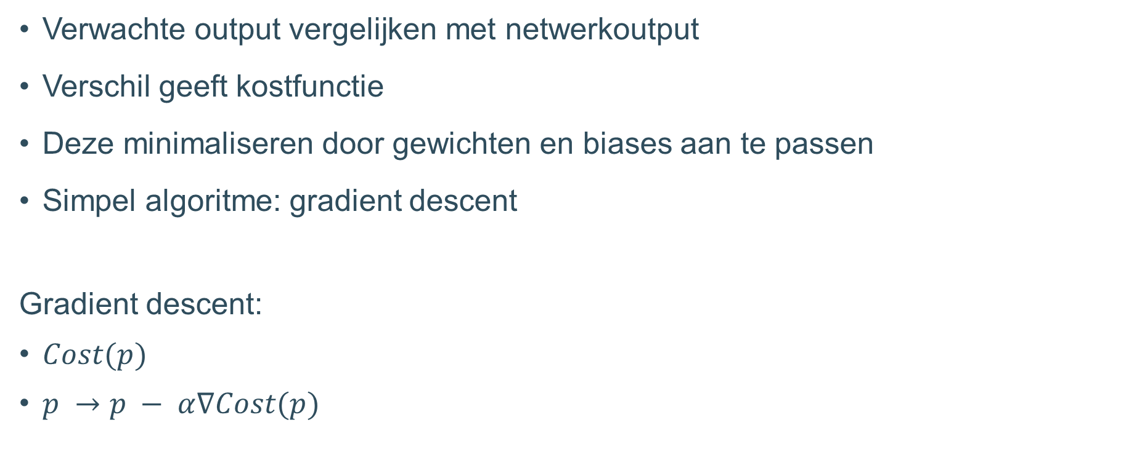
Hoe kan het netwerk leren?
Verwachte output vergelijken met netwerkoutput
Verschil geeft kostfunctie
Deze minimaliseren door gewichten en biases aan te passen
Simpel algoritme: gradient descent
Gradient descent:
$Cost(p)$
$p →p − α∇Cost(p)$

Slide 7
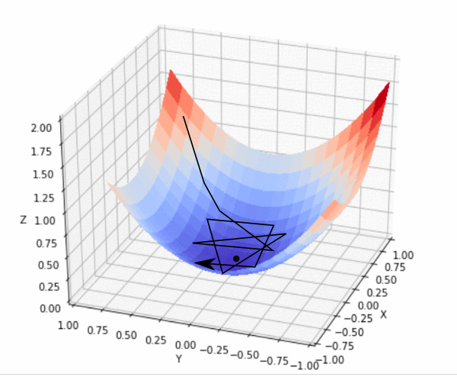
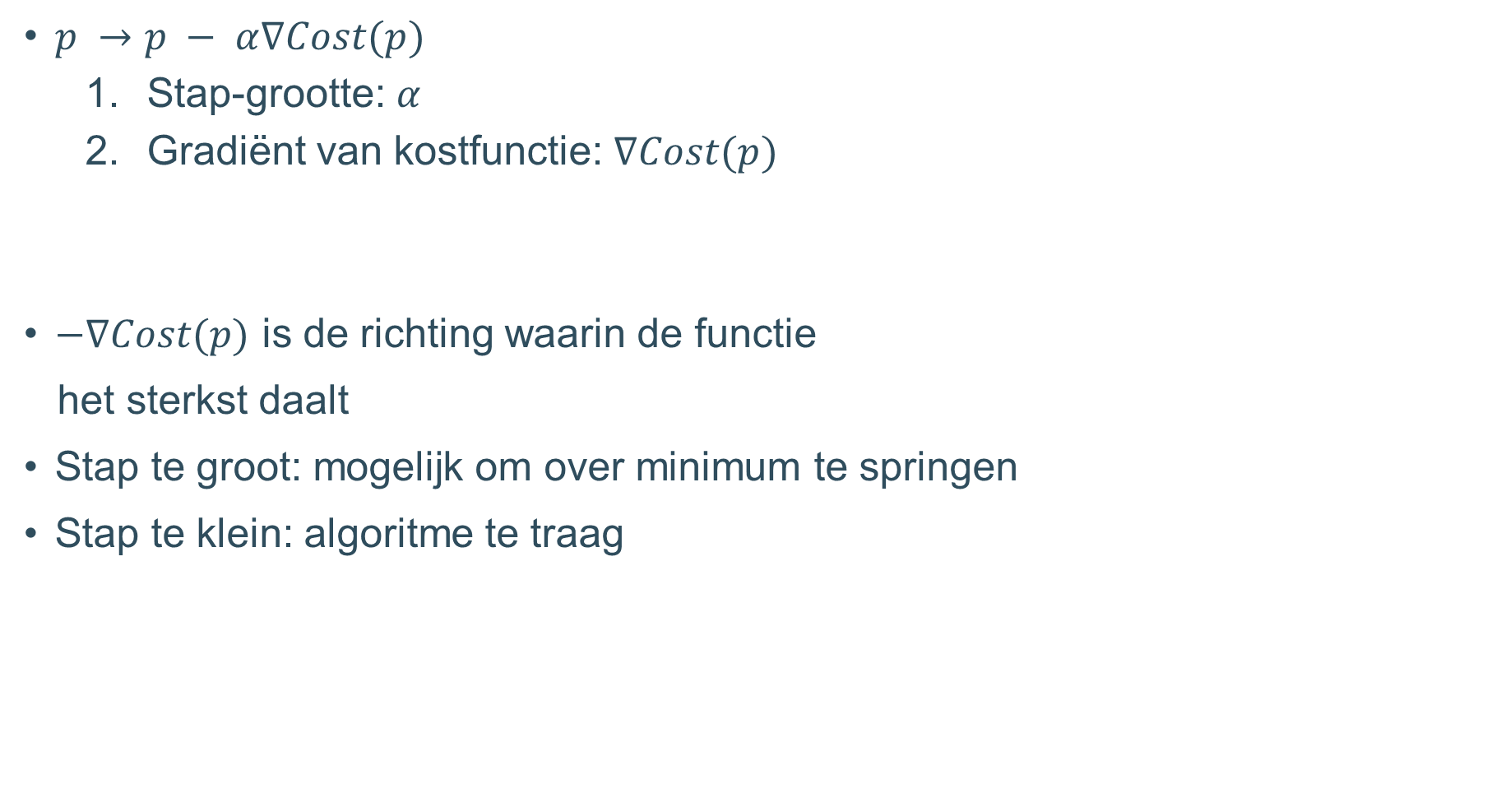
Gradient descent
$p →p − α∇Cost(p)$
Stap-grootte: $α$
Gradiënt van kostfunctie: $∇Cost(p)$
$−∇Cost(p)$ is de richting waarin de functie
het sterkst daalt
Stap te groot: mogelijk om over minimum te springen
Stap te klein: algoritme te traag

Slide 8
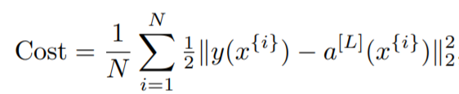

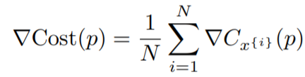
Gradient descent
Mogelijke kostfunctie:
Datapunten: x^{{i}}
Gewenst resultaat: y(x^{{i}})
Resultaat model: a^{[L]}(x^{{i}})
Deel-functies:
Berekening gradiënt:

Slide 9



Gradient descent
Groot neuraal netwerk $→$ veel parameters $→ ∇Cost(p)$ hoge dimensie
Diepe neurale netwerken vereisen veel datapunten (= grote $N$)
Oplossing: beperk N in elke iteratie

Slide 10

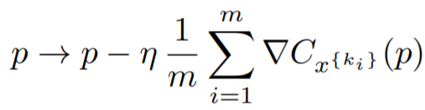
Stochastic gradient descent
Telkens 1 punt nemen:
Telkens m << N punten nemen:
Minibatch
Met/zonder vervanging

Slide 11
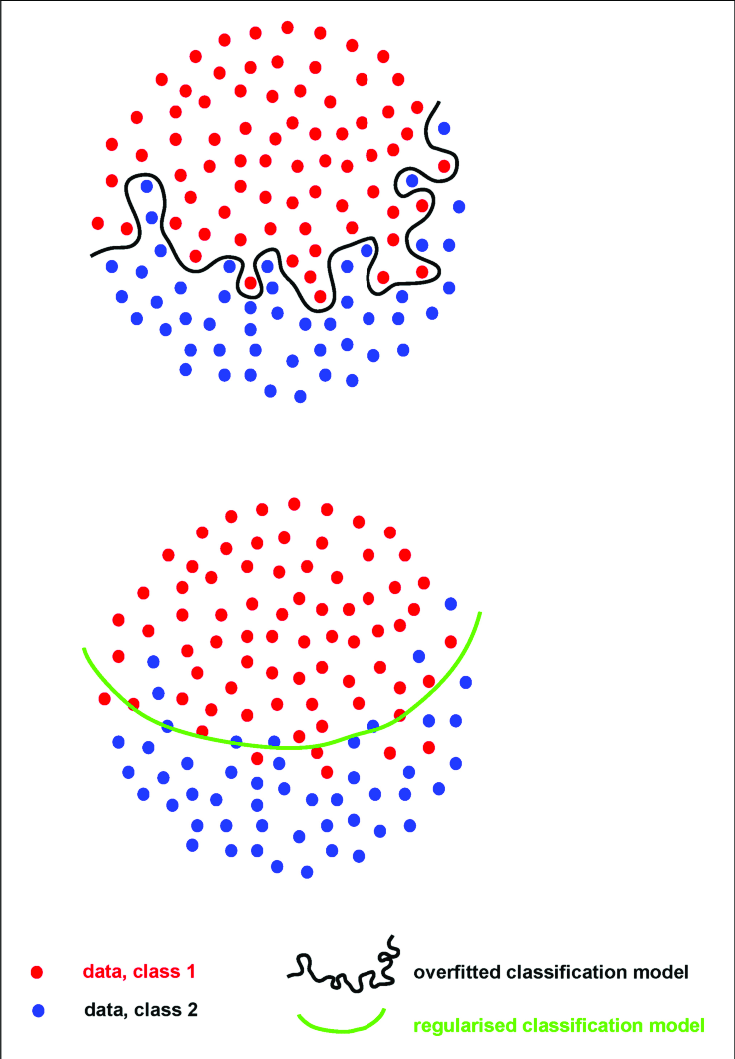
Generaliseren
Generaliseren = niet eerder geziene datapunten correct labelen
Doel van het netwerk: goed generaliseren
Kleine fout op trainingsset ≠ goede generalisatie
Voorbeeld:
Overfitting
Betere generalisatie

Slide 12
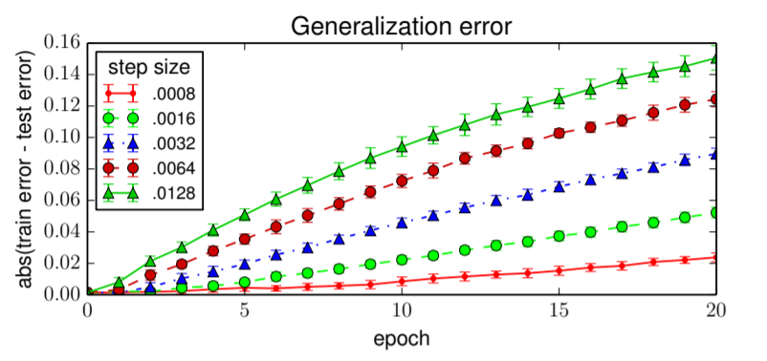
Veel of weinig iteraties?
Overfitting
Goede generalisatie
Training met minder iteraties beter
Snelle convergentie
Indirecte voordelen

Slide 13

Hangt samen met stabiliteit van SGD
2 datasets D1 en D2: Verschillen in 1 punt
parameters p₁ en p₂:
Stabiliteitsgrenzen bepalen mogelijk
Afhankelijk van eigenschappen kostfunctie
Betere stabiliteit -> betere generalisatie error

Slide 14
Het netwerk gebruiken
Kostfunctie geoptimaliseerd
Controleren op test data
Gebruik voor classificatie
PANDA

Slide 15
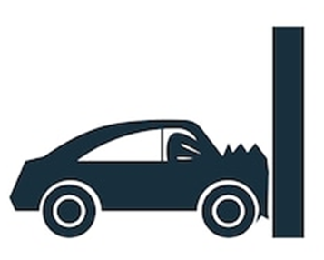
Hoe zeker is het netwerk?
Moeilijk vast te stellen
Geen maat voor onzekerheid
Motivatie om onzekerheid te kwantificeren

Slide 16
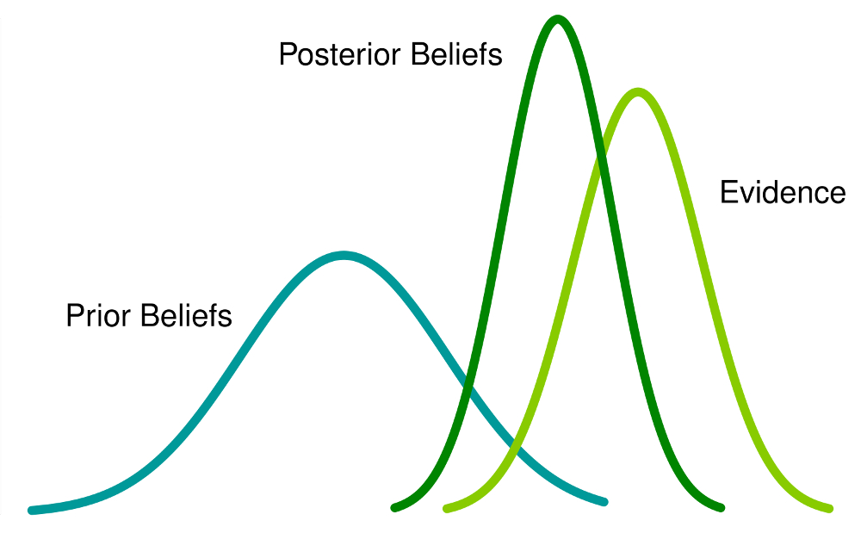
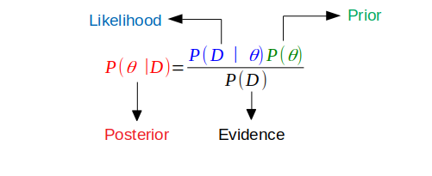

Bayesian deep learning
Stochastisch neuraal netwerk
Bayesiaanse inferentie
Gradient descent:
$Cost\left(θ\right)=−log\left(p\left(D|θ\right)∗p\left(θ\right)\right)$
$θ→ θ− α∇Cost\left(θ\right)$, $α$ = stap-grootte

Slide 17
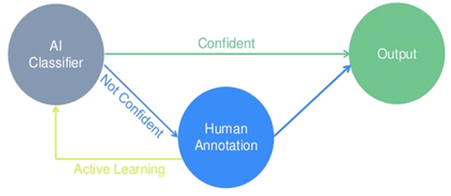
Applicaties van Bayesian deep learning
Onzekerheidskwantificatie
Zelfrijdende auto’s
Active learning

Slide 18
Vragen?

Slide 19
Referenties
C. Higham and D. Higham (2019). Deep Learning: An Introduction for Applied Mathematicians. SIAM Review Vol. 61, No. 4, pp. 860–891
https://epubs.siam.org/doi/pdf/10.1137/18M1165748
L. Valentin Jopsin, W. Buntine, F. Boussaid, H. Laga, M. Bennamoun (2020), Hands-on Bayesian Neural Networks - a Tutorial for Deep Learning Users
https://arxiv.org/pdf/2007.06823.pdf
M. Hardt, B. Recht, and Y. Singer, Train faster, generalize better: Stability of stochastic gradient descent, in Proceedings of the 33rd International Conference on Machine Learning, 2016, pp. 1225-1234
http://proceedings.mlr.press/v48/hardt16.pdf

